Slide 1
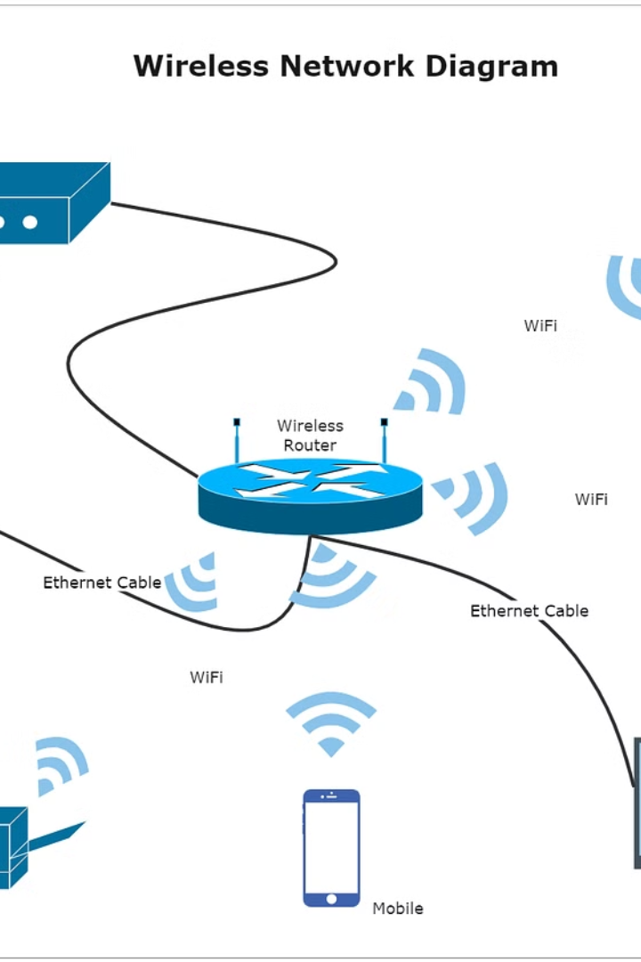

Мир Wi-Fi: Путешествие от проводов до роутера
В этом докладе мы рассмотрим историю развития Wi-Fi, его принципы работы, основные компоненты, преимущества, недостатки и тенденции развития.

Slide 2

Краткая история развития Wi-Fi
1971
1997
Первые исследования по передаче данных без проводов.
Появление первого коммерческого продукта с Wi-Fi.
1
2
3
4
1991
2000-е
Разработка стандарта Wi-Fi 802.11.
Широкое распространение Wi-Fi в домашних и офисных сетях.

Slide 3
Основные компоненты сети Wi-Fi
Клиентские устройства
Точка доступа (роутер)
Беспроводная сеть
Это могут быть смартфоны, планшеты, ноутбуки, компьютеры, принтеры, телевизоры и т. д.
Это устройство, которое связывает проводную сеть с беспроводной, распространяя Wi-Fi сигнал.
Это среда, в которой происходит передача данных между устройствами по радиоволнам.

Slide 4




Принципы передачи данных по Wi-Fi
Модуляция
1
Преобразование цифровых данных в аналоговые радиоволны.
Передача
2
Радиоволны передаются по воздуху.
Прием
3
Приемник на устройстве улавливает радиоволны.
Демодуляция
4
Преобразование радиоволн обратно в цифровые данные.

Slide 5
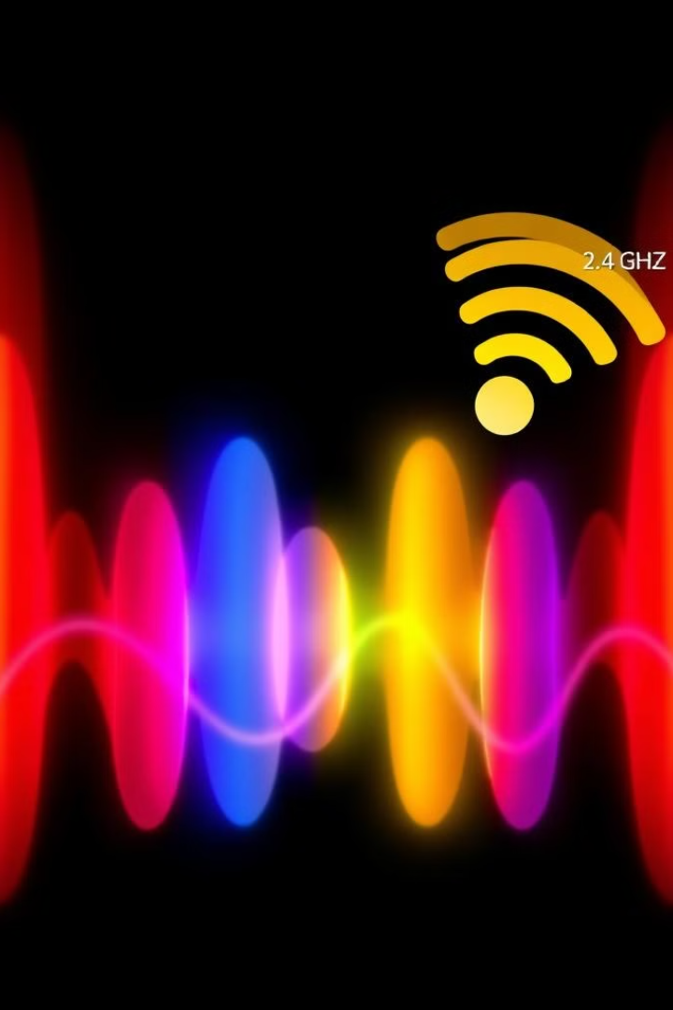
Частотные диапазоны и каналы Wi-Fi
2,4 ГГц
5 ГГц
Более распространенный, но подвержен помехам.
Меньше помех, но меньший радиус действия.

Slide 6
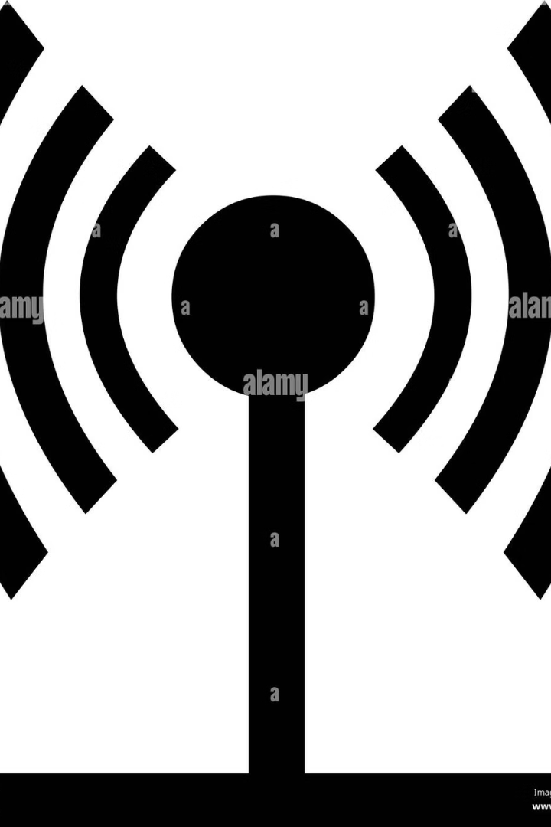



Технология OFDM: ключ к стабильному Wi-Fi
Разделение сигнала
Разделение потока данных на несколько поднесущих.
Передача по поднесущим
Передача данных по нескольким частотным диапазонам.
Сборка сигнала
Восстановление исходного сигнала на приемнике.

Slide 7
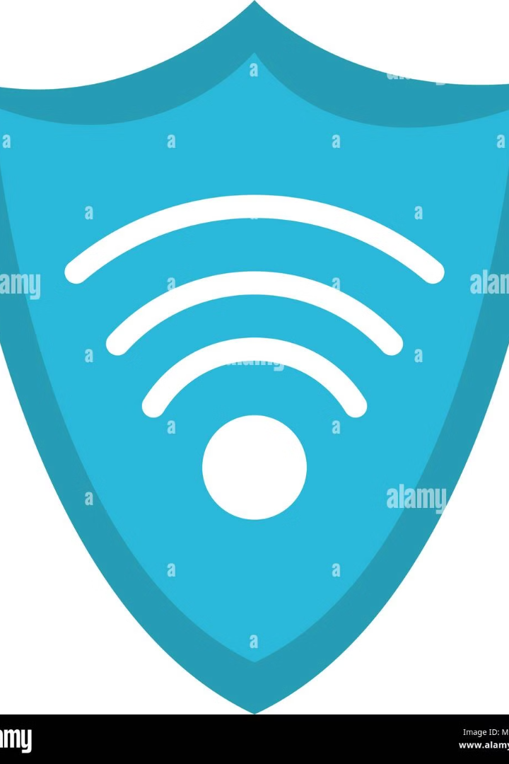
Обеспечение безопасности Wi-Fi-соединения
1
WPA2/WPA3
2
Сильный пароль
Современные протоколы шифрования данных.
Используйте сложный пароль, состоящий из букв, цифр и символов.
3
Смена пароля
Регулярно обновляйте пароль для повышения безопасности.

Slide 8




Методы повышения производительности Wi-Fi
Улучшение антенны
Используйте внешнюю антенну для увеличения радиуса действия.
Изменение канала
Выберите канал с наименьшим количеством помех.
Обновление прошивки
Установите последние обновления для оптимизации производительности.

Slide 9
Влияние препятствий на качество Wi-Fi-сигнала
Стены
1
Стена снижает сигнал на 30-50%.
Металл
2
Металл блокирует сигнал, как и вода.
Бетон
3
Бетон также ослабляет Wi-Fi сигнал.

Slide 10
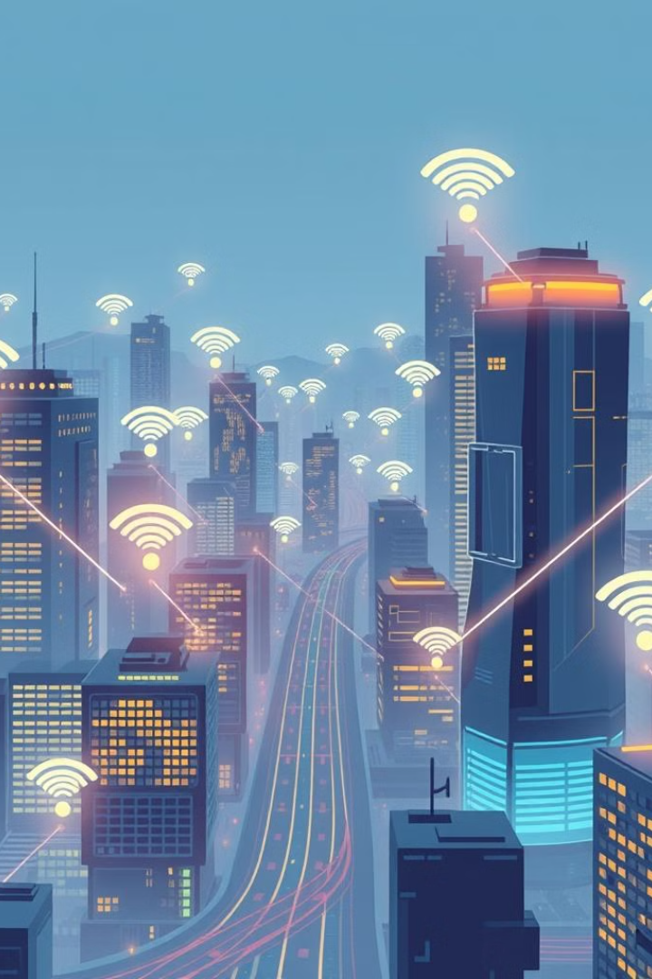
Тенденции развития и перспективы Wi-Fi
6
6 GHz
Новый частотный диапазон с высокой скоростью.
10
Wi-Fi 7
Следующее поколение Wi-Fi с более высокой пропускной способностью.
100
IoT
Wi-Fi будет играть важную роль в развитии Интернета вещей.

